Slide 1
স্বাগতম
স্বাগতম
স্বাগতম
সময়ঃ 0.50 মিনিট
ক্লিক করুন

Slide 2
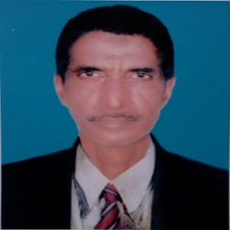
সময়ঃ ০৩.০০ মিনিট
পরিচিতিকরণঃ
ক্লিক করুন
মোঃ রবিউল ইসলাম (সহকারি শিক্ষক)
ধলসা পয়ারী হযরত ওমর ফারুক দাখিল
মাদ্‌রাসা, ডাকঘরঃখয়েরপুর,
উপজেলাঃমিরপুর, জেলাঃকুষ্টিয়া, বাংলাদেশ

Slide 3
পাঠ পরিচিতিকরণঃ
সময়ঃ ০.০০ মিনিট
আমার বাংলা বই
ইবতেদায়ী তৃতীয় শ্রেণি
পাঠঃ বড় কে?
বিশেষ পাঠঃ মূল্যায়ন।
সময়ঃ ৫০মিনিট
তারিখঃ ১9-০৫-২০২১ খ্রিস্টাব্দ
ক্লিক করুন

Slide 4
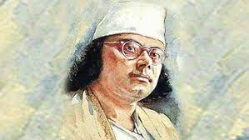
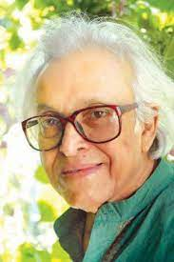
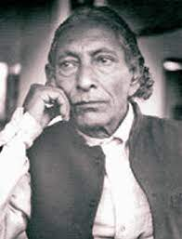
ক্লিক করুন
সময়ঃ 03.০০ মিনিট
কাজী নজরুল ইসলাম
হরিশ্চন্দ্র মিত্র
শামসুর রহমান
বন্দে আলী মিঞা
ছবিগুলো লক্ষ্য কর
তাদের নাম বল

Slide 5
সময়ঃ 04.০০ মিনিট
মাঝি গুন টানে
মা ও মেয়ে
শিক্ষক ও ছাত্র
অতিথি সেবা
সাহেব ও শ্রমিক
তাদের নাম বল
বিভিন্ন ছবিগুলো দেখ
ক্লিক করুন

Slide 6
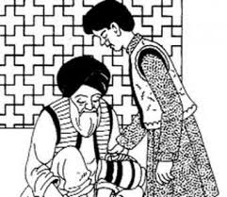
সময়ঃ 02.০০ মিনিট
বলতে পারো আজকে আমাদের পাঠ্য কী হতে পারে ?
বলতো “বড় গুণ যার”এর প্রশ্ন কী হবে?
উত্তরঃ “বড় কে?”
উত্তরঃ “বড় কে?”
ক্লিক করুন

Slide 7
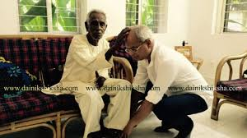
বড় কে?
সময়ঃ ০1.০0 মিনিট
হরিশ্চন্দ্র মিত্র
ক্লিক করুন

Slide 8
প্রত্যাশা করা যাচ্ছে যে, এ পাঠ শেষে শিক্ষার্থীরা… ১.বড় কে? কবিতার কবির নাম বলতে পারবে। ২. শুদ্ধ উচ্চারণে কবিতাটি আবৃত্তি করতে পারবে। ৩. সংক্ষিপ্ত প্রশ্নের উত্তর দিতে পারবে। ৪. মূল্যায়ন করতে পারবে।
সময়ঃ ০.০0 মিনিট
শিখনফল
ক্লিক করুন

Slide 9
সরব পাঠঃ
সময়ঃ ০২.০০ মিনিট
বড় কে ?
হরিশ্চন্দ্র মিত্র
আপনাকে বড় বলে
বড় সেই নয়,
লোকে যারে বড় বলে
বড় সেই হয়।
বড় হওয়া সংসারেতে
কঠিন ব্যাপার,
ক্লিক
করুন
Notes:
৯. সবাই মিলে “বড় কে?” কবিতাটি আবৃত্তি করি

Slide 10
সরব পাঠঃ
সময়ঃ ০২.০০ মিনিট
বড় কে ?
হরিশ্চন্দ্র মিত্র
সংসারে সে বড় হয়,
বড় গুণ যার।
গুণেতে হইলে বড় ,
বড় বলে সবে,
বড় যদি হতে চাও
ছোট হও তবে।
ক্লিক
করুন
Notes:
৯. সবাই মিলে “বড় কে?” কবিতাটি আবৃত্তি করি

Slide 11
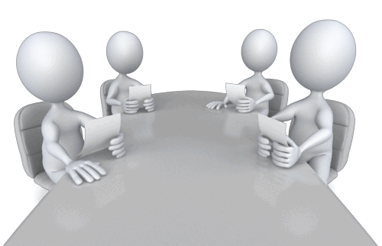
সময়ঃ ০4. ০০ মিনিট
দলগত কাজঃ
১১. ডান দিক থেকে ঠিক শব্দটি নিয়ে খালি জায়গায় বসাই।
ক. আপনাকে ………বলে বড় সেই নয়,
খ. বড় হওয়া সংসারেতে …………ব্যাপার,
গ. সংসারে সে বড় হয়, বড় ……… যার।
ঘ. বড় যদি হতে চাও ছোট …… তবে।
বড়/ছোট/খাটো
দুঃখের/সহজ/কঠিন
রাগ/গুণ/মন
চাও/হও/হয়
ক্লিক করুন
Notes:
শিক্ষক সহযোগিতা করবেন।

Slide 12
বানান ও অর্থের পার্থক্য মনে রাখি।
গুণ – ভালো বৈশিষ্ট্য। মেয়েটির অনেক গুণ আছে।
গুন – নৌকা টানার দড়ি। মাঝি গুন টানছে।
সময়ঃ ০৩. ০০ মিনিট
ক্লিক করুন
Notes:
শিক্ষকের বোর্ড ব্যবহার এবং শিক্ষার্থীরা নিজ নিজ খাতায় লেখবে।

Slide 13
শিক্ষকের কাজ
বাক্য রচনা করিঃ
সময়ঃ ০২. ০০ মিনিট
বড় – গাছটি অনেক বড়।
ক্লিক করুন
Notes:
শিক্ষকের কাজ ( বোর্ডে লেখে বুঝাবেন )

Slide 14
শিক্ষার্থীদের কাজ
১০.বাক্য রচনা করিঃ
ছোট - ………………।
কঠিন - ………………।
সময়ঃ০৭. ০০ মিনিট
ব্যাপার - ………………।
গুণ - ………………।
ক্লিক করুন
গুন - ………………।
Notes:
শিক্ষার্থীদের দলগত কাজ

Slide 15
জোড়ায় কাজঃ
৫. ঠিক উত্তরটি বাছাই করে বলি ও লিখি।
ক. প্রকৃত বড় কে ?
১.যে অনেক ধনসম্পদের মালিক
২.লোকে যারে ছোট বলে
৩.যে ধনসম্পদ চায় না
৪. যার বড় গুণ আছে
খ. সত্যিকারের বড় হতে হলে কী গুণ থাকা দরকার ?
নিজেকে ছোট করে দেখা
সব কাজে নিজেকে প্রকাশ করা
অন্যকে তুচ্ছ জ্ঞান করা
শক্তি ও ক্ষমতা প্রকাশ করা
সময়ঃ ০৪. ০০ মিনিট
ক্লিক করুন
Notes:
শিক্ষক সহায়তা করবেন

Slide 16
বুঝে নিই
সংসারেতে - পৃথিবীতে। জীবনে।
বড় যদি হতে চাও - জীবনে সফল হতে হলে।
ছোট হও - বিনয়ী হও। অহংকার করো না।
সময়ঃ ০৩. ০০ মিনিট
ক্লিক করুন
Notes:
শিক্ষকের কাজ ( বোর্ডে লেখবেন )

Slide 17
মূল্যায়ন
সময়ঃ ০৪.০০ মিনিট
১.বড় কে ?
২.সংসারেতে কীভাবে বড় হওয়া যায়?
৩.কাকে সকলে বড় মনে করে?
৪. হরিশ্চন্দ্র মিত্র কে?
ক্লিক করুন

Slide 18
বাড়ির কাজ
ক্লিক করুন
১. নিচ শব্দগুলো দিয়ে বাক্য রচনা করি।
লোকে …………………………………
কে ? ………………………………
সংসারে …………………………….....
গুন ………………………………
………………………………
সময়ঃ 04.০০ মিনিট
হরিশ্চন্দ্র মিত্র

Slide 19
তথ্য পুঞ্জিসমূহঃ
ক্লিক
করুন
1.আমার বাংলা বই (ইবতেদায়ী তৃতীয় শ্রেণি)
২. জাতীয় শিক্ষাক্রম ও পাঠ্যপুস্তক বোর্ড, বাংলাদেশ।
৩.www.google.com
সময়ঃ ০.৫০মিনিট

Slide 20
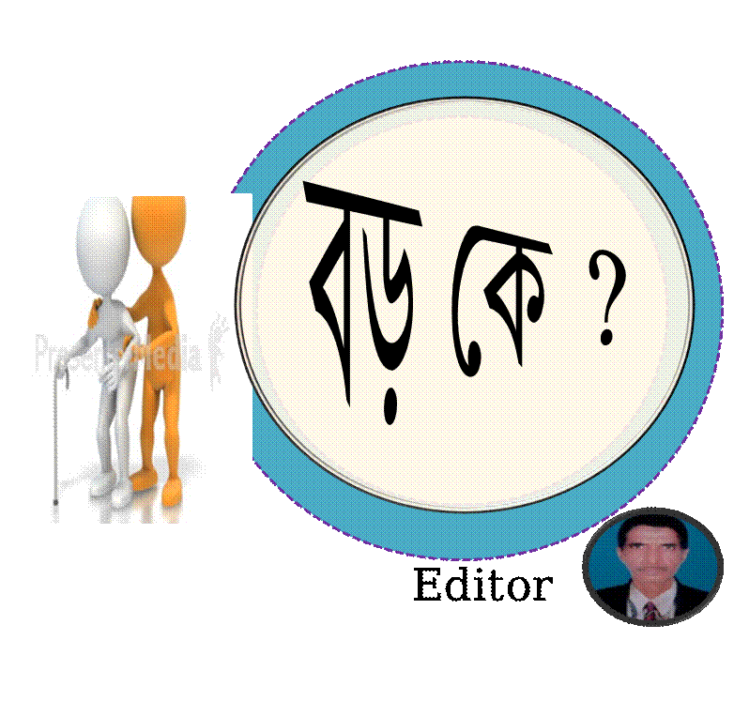
সবাইকে অনেক ধন্যবাদ
ক্লিক
করুন
সময়ঃ ০১.০০মিনিট

